Slide 1
51PPT模板网 www.51pptmoban.com 搜集整理
GALLERY
이 문서는 나눔글꼴로 작성되었습니다 설치하기

Slide 2
Gallery
이 문서는 나눔글꼴로 작성되었습니다 설치하기

Slide 3
비너스의 탄생 The Birth of Venus
산드로 보티첼리 Sandro Botticelli
르네상스 / 1485년경 / 템페라화 / 캔버스에 템페라 / 180x280cm / 우피치미술관 소장

Slide 4
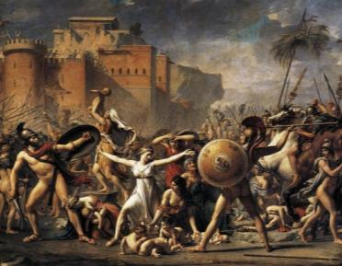
사비니 여인들의 중재 Les Sabines
자크 루이 다비드 Jacques Louis David
신고전주의 / 1799년 / 유화 / 캔버스에 유채 / 385x522cm / 루브르 박물관 소장

Slide 5
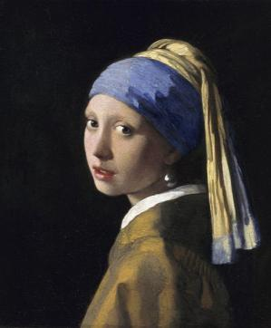
진주 귀걸이를 한 소녀
요하네스 베르메르 Johannes Jan Vermeer
바로크 / 1666년경 / 유화 / 캔버스에 유채 / 44.5x39cm / 마우리츠하이스 왕립미술관 소장

Slide 6
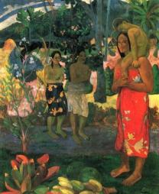
이아 오라나 마리아 (아베 마리아)
망고꽃을 든 두 타히티 여인
폴 고갱 Paul Gauguin
폴 고갱 Paul Gauguin
1899년 / 유화 / 캔버스에 유채 / 87.7x113.7cm /
메트로폴리탄 미술관 소장
1899년 / 유화 / 캔버스에 유채 / 72.4x94cm /
메트로폴리탄 미술관 소장

Slide 7
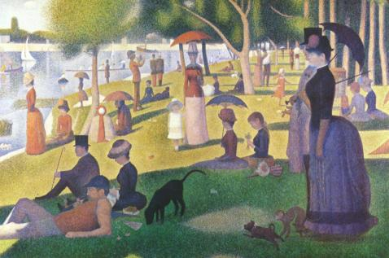
그랑드 자트 섬의 일요일 오후
조르주 피에르 쇠라 Georges Pierre Seurat
신인상주의 / 1884년~1886년 / 유화 / 캔버스에 유채 / 207.5x308cm / 시카고 아트 인스티튜트 소장

Slide 8
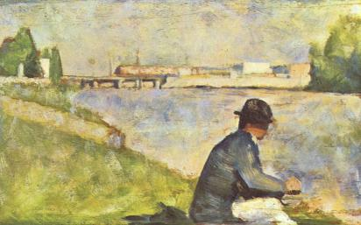
앉아 있는 남자
조르주 피에르 쇠라 Georges Pierre Seurat
1883년경 / 유화 / 목판에 유채 / 26.5x17cm / 클리블랜드 미술관 소장

Slide 9
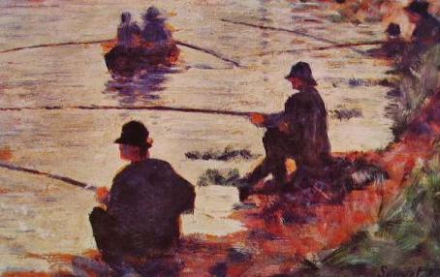
낚시대를 드리운 어부들
조르주 피에르 쇠라 Georges Pierre Seurat
신인상주의 / 1883년 / 유화 / 캔버스에 유채 / 16x25cm / 트루아 현대 미술관 소장

Slide 10
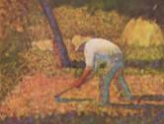
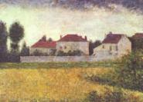
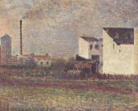
괭이질하는 농부
빌 다브레, 하얀 집들
교외
조르주 피에르 쇠라 Georges Pierre Seurat
조르주 피에르 쇠라 Georges Pierre Seurat
조르주 피에르 쇠라 Georges Pierre Seurat
1882년경 / 유화 / 캔버스에 유채 / 56.1x46.3cm / 솔로몬 R. 구겐하임미술관 소장
1882년경 / 유화 / 캔버스에 유채 / 46x33cm /
워커 미술관 소장
1882년경~1883년경 / 유화 / 캔버스에 유채 /
41x32.2cm / 트루아 미술관 소장

Slide 11
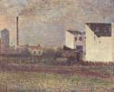
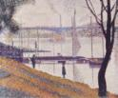
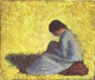
빌 다브레, 하얀 집들
쇠라 / 1882년경 / 유화
교외
쇠라 / 1882년경~1883년경 / 유화
아스니에르에서 물놀이하는 사람들 쇠라 / 1883년~1884년 / 유화
그랑드 자트 섬의 일요일 오후
쇠라 / 1884년~1886년 / 유화
쿠르브부아의 다리
쇠라 / 1886년~1887년 / 유화
풀밭에 앉아 있는 소년
쇠라 / 1882년경~1883년경 / 유화
풀밭에 앉아 있는 시골처녀
쇠라 / 1882년경~1883년경 / 유화
괭이질하는 농부
쇠라 / 1882년경 / 유화
등을 보인 포즈
쇠라 / 1887년 / 유화
쿠르브부아의 센 강
쇠라 / 1885년 / 유화
모델들
쇠라 / 1887년~1888년 / 유화
토목인부들
쇠라 / 1883년경 / 유화
측면을 향한 포즈
쇠라 / 1887년 / 유화
말과 함께 있는 소년
쇠라 / 1883년 / 유화
그랑드 자트 섬의 센 강, 봄
쇠라 / 1888년 / 유화

